Slide 1

БЮДЖЕТ ХОТИМСКОГО РАЙОНА
НА 2020 ГОД
НА

Slide 2
2
Оглавление
Вступление....................................................................................3
Общая информация .....................................................................4
Бюджетная система Республики Беларусь................................ 7
Бюджет 2020................................................................................10
Финансирование Государственных программ..........................12
Консолидированный бюджет района на 2020 год....................13
Районный бюджет на 2020 год...................................................19
Социальная политика.....................................................................................................................................21
Здравоохранение..............................................................................................................................................23
Образование......................................................................................................................................................24
Культура и средства массовой информации..............................................................................................25
Физическая культура и спорт.......................................................................................................................26
Межбюджетные трансферты.........................................................................................................................27
Жилищно-коммунальные услуги и жилищное строительство..............................................................28
Национальная экономика...............................................................................................................................30
Сельское хозяйство...........................................................................................................................................31
Долг органов местного управления и самоуправления............................................................................32
Сельские бюджеты на 2020 год................................................. 33

Slide 3
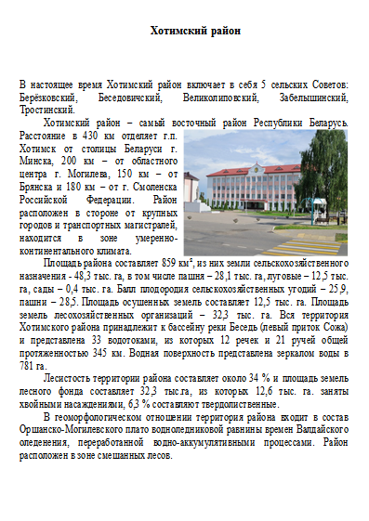

Slide 4
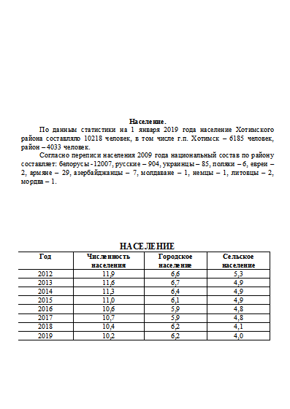

Slide 5
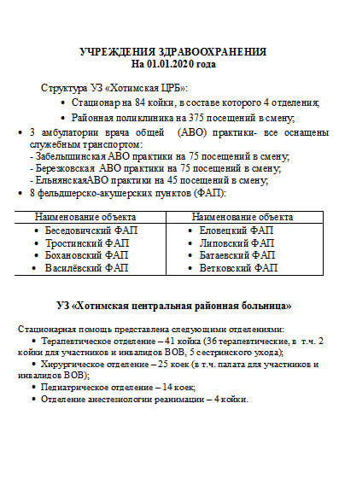

Slide 7
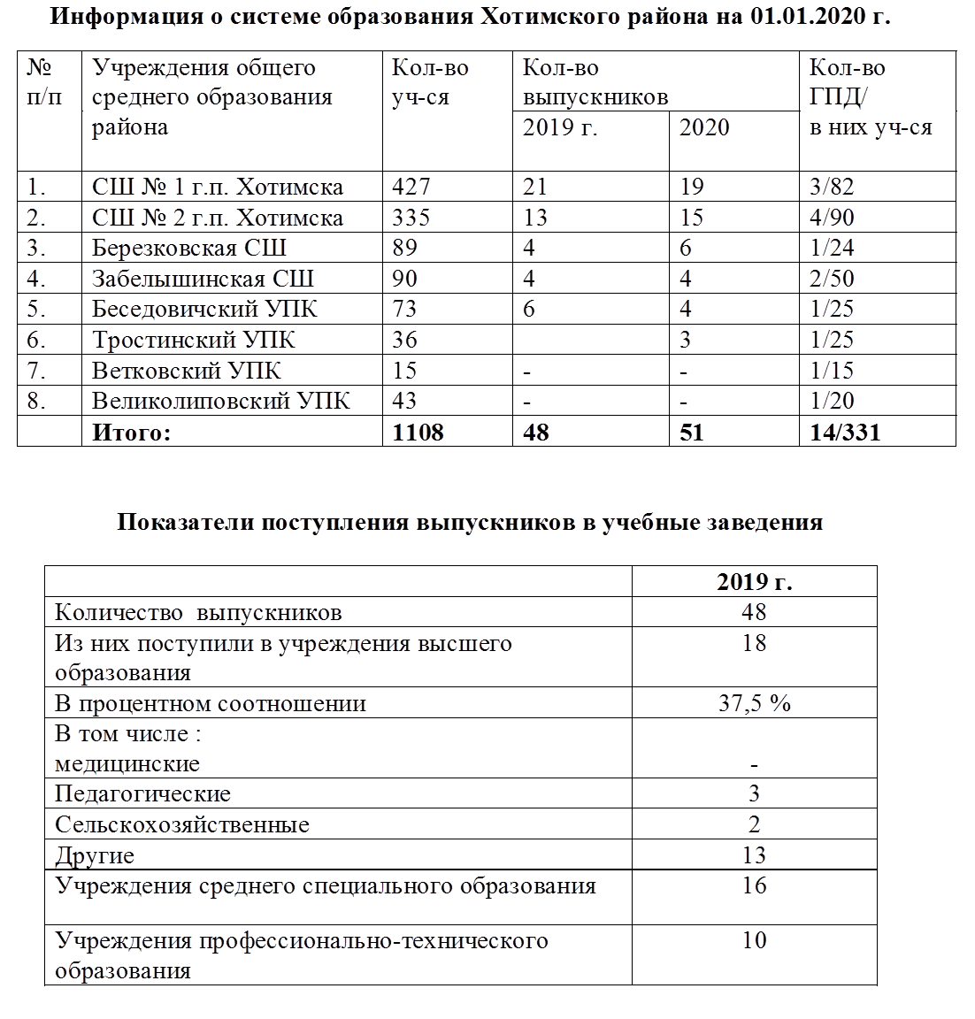

Slide 9
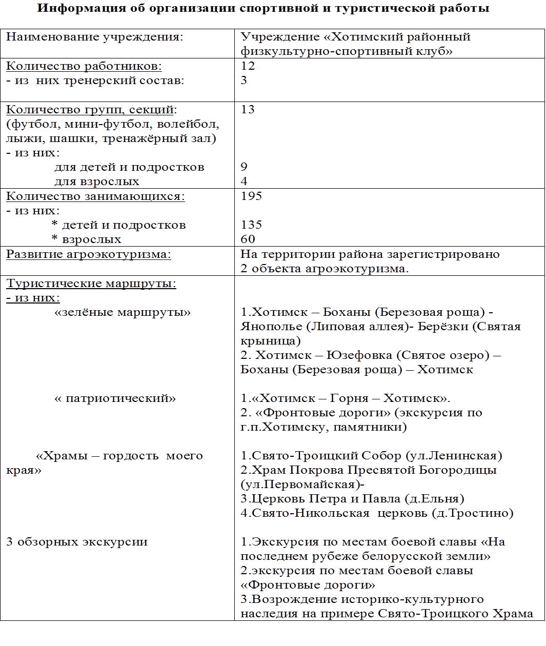

Slide 10
3
Вступление
Финансовая система Республики Беларусь насчитывает столетнюю историю, и все это время реализовывалась последовательная бюджетно-налоговая политика, основной целью которой является повышение эффективности и прозрачности национальной системы управления государственными финансами.
В 2015 году была принята Стратегия реформирования системы управления государственными финансами Республики Беларусь. Одна из основных задач, определенных Стратегией, - повышение информированности общества о деятельности государственных органов и организаций, а также открытости бюджета, что позволит общественности более объективно судить о качестве планирования и исполнения бюджета.
Разработанный Министерством финансов в рамках повышения открытости бюджета «Бюджет для граждан» нацелен на получение обратной связи от граждан, которым интересны вопросы развития экономики Республики Беларусь и, в частности, ее финансовой системы.
Бюджет для граждан представляет собой информацию о формировании бюджета и использовании бюджетных средств, изложенную в максимально простой и понятной форме. В его основу заложены нормы Закона Республики Беларусь «О республиканском бюджете на 2020 год», положения основных направлений бюджетно - финансовой и налоговой политики Республики Беларусь на 2018 - 2020 годы, Закона Республики Беларусь «О местном управлении и самоуправлении в Республике Беларусь».
Данный бюджет создан в целях вовлечения населения в бюджетный процесс и повышения компетентности граждан в бюджетных вопросах. Он предоставляет возможность любому гражданину получить точную и понятную информацию о приоритетах бюджетно - налоговой политики, параметрах государственного бюджета, подходах по его формированию, распределению финансовых ресурсов страны, планируемых и достигнутых результатах использования бюджетных средств.

Slide 11
4
Общая информация
В общем виде бюджет - это финансовый документ, содержащий подробный план аккумулирования и использования финансовых ресурсов государства, региона за определенный период времени.
Согласно Бюджетному кодексу Республики Беларусь бюджет - это план формирования и использования денежных средств для обеспечения реализации задач и функций государства в течение финансового года. Финансовый год, также как и календарный, длится с 1 января по 31 декабря.
Бюджет является способом перераспределения денежных доходов населения, предприятий и других юридических лиц в интересах финансирования государственных и иных общественно значимых расходов.
В бюджетную систему Республики Беларусь как самостоятельные части включаются республиканский бюджет и местные бюджеты.
В связи с особой значимостью республиканского бюджета как для каждого конкретного гражданина, так и для экономической жизни страны в целом, он утверждается в форме закона, местные бюджеты - решений местных Советов депутатов.
Составление, рассмотрение, утверждение, исполнение бюджетов, контроль за их исполнением, а также составление, рассмотрение и утверждение отчетов об их исполнении - это непрерывный процесс с широким составом участников. В бюджетном процессе участвуют Президент, Парламент, Правительство, местные Советы депутатов, местные исполнительные и распорядительные органы, органы Комитета государственного контроля, иные государственные органы, а также распорядители и получатели бюджетных средств.
Доходы бюджета - денежные средства, поступающие в безвозмездном и безвозвратном порядке в бюджет в соответствии действующим законодательством. Доходы бюджета формируются за счет:
• налоговых доходов;
• неналоговых доходов;
• безвозмездных поступлений.
Налог - обязательный безвозмездный платёж, взимаемый Правительством или местными органами власти с организаций и физических лиц в целях финансирования расходов государства.
В Республике Беларусь виды налогов, сборов (пошлин), порядок их исчисления и сроки уплаты, а также плательщики установлены Налоговым кодексом Республики Беларусь.

Slide 12
5
Неналоговые доходы - это доходы, получаемые в виде платы за пользование государственными фондами или имуществом либо компенсации за оказанные государством услуги юридическим или физическим лицам.
К безвозмездным поступлениям относятся необязательные платежи, которые включают в себя поступления от иностранных государств, международных организаций, а также другого бюджета в форме межбюджетных трансфертов.
В свою очередь расходы бюджета - денежные средства, направляемые на финансовое обеспечение задач и функций государства.
Для обеспечения соответствия между полномочиями государственных органов на осуществление расходов, закрепленных за республиканским и местными бюджетами, и бюджетными ресурсами, которые должны обеспечивать исполнение этих полномочий, предусматривается предоставление межбюджетных трансфертов - бюджетных средств, передаваемых из одного бюджета в другой бюджет на безвозвратной и безвозмездной основе. Трансферт, передаваемый другому бюджету на осуществление целевых расходов, называется субвенцией. При недостаточности в нижестоящем бюджете собственных доходов для финансирования его расходов в целях обеспечения сбалансированности из вышестоящего в нижестоящий бюджет передается межбюджетный трансферт в виде дотации.
Соотношение между доходной и расходной частями бюджета определяет итоговое сальдо бюджета. В зависимости от величины этого сальдо бюджет может быть сбалансированным, профицитным или дефицитным.
Сбалансированный бюджет - бюджет, в котором расходы равны его доходам и иным поступлениям в бюджет.
Если доходы бюджета превышают его расходы, то формируется профицит бюджета.
Превышение расходов бюджета над его доходами называется
дефицитом бюджета.
Все доходы, расходы, источники финансирования дефицита (направления использования профицита) бюджета структурированы в единой бюджетной классификации Республики Беларусь.
Бюджетная классификация - это группировка доходов, расходов, источников финансирования дефицита (направлений использования профицита) бюджета всех уровней бюджетной системы, используемая для составления и исполнения бюджетов всех уровней бюджетной системы.

Slide 13
6
Структуру бюджета можно представить следующим образом:

Slide 14
7
Бюджетная система Республики Беларусь
Бюджетная система Республики Беларусь включает в себя республиканский и местные бюджеты.
Местные бюджеты делятся на:
- бюджеты первичного уровня - сельские, поселковые, городские (городов районного подчинения);
- бюджеты базового уровня - районные и городские (городов областного подчинения);
- бюджеты областного уровня - областные бюджеты и бюджет г.Минска.
В совокупности республиканский и местные бюджеты* образуют Консолидированный бюджет.
Для реализации целевых задач и функций государства могут создаваться государственные внебюджетные фонды, каждый их которых имеет свой отдельный бюджет. Сегодня в республике функционирует 4 таких фонда:
Государственный внебюджетный фонд социальной защиты населения Республики Беларусь;
Государственный внебюджетный фонд универсального обслуживания Министерства связи и информатизации;
Государственный внебюджетный фонд департамента исполнения наказаний Министерства внутренних дел;
Государственный внебюджетный фонд гражданской авиации.
Суммарно консолидированный бюджет Республики Беларусь, бюджеты государственных внебюджетных фондов*, а также внебюджетные средства бюджетных организаций составляют Консолидированный бюджет сектора государственного управления Республики Беларусь.
*без учета межбюджетных трансфертов, бюджетных кредитов и процентов за пользование ими

Slide 15


10
Бюджет 2020
Реализуемая бюджетно-налоговая политика направлена на повышение устойчивости бюджетной системы и эффективности использования бюджетных средств.
В настоящее время налоговая система Республики Беларусь состоит из общепринятых в мировой практике налогов. Этому способствовала проведенная в 2006 - 2013 годах работа по сокращению количества налоговых платежей, упрощению порядка их уплаты и снижению налоговой нагрузки на экономику.
При подготовке бюджета на 2020 год за основу принят базовый сценарий условий прогнозных параметров, который предполагает сохранение текущей экономической политики, поддержание макроэкономической сбалансированности и финансовой устойчивости в стране, рост заработной платы, основанный на росте производительности труда. Он предполагает в 2020 году рост ВВП на уровне 101,9 процента (в 2021 году – 101,4 процента, в 2022 году – 102,1 процента), среднегодовой курс российского рубля к доллару США – 67,5 рубля, среднегодовой курс белорусского рубля к доллару США – 2,2447 рубля, среднегодовую цену на нефть марки «URALS» – 60 долларов США за баррель, сохранение объема импорта нефти из Российской Федерации для переработки – 18 млн. тонн.
Реализуемые в 2020 году меры налоговой политики направлены как на упрощение порядка применения и либерализацию отдельных норм налогового законодательства, так и на обеспечение дополнительных доходов бюджета.
Налоговая политика на 2020 год будет осуществляться с учетом необходимости консолидации доходов бюджета в условиях реализации «налогового маневра» в Российской Федерации, а также иных факторов:
отмену ограничения по принятию к вычету сумм налога на добавленную стоимость, уплаченных при ввозе приобретенных товаров на территорию Республики Беларусь с территории государств, не являющихся членами Евразийского экономического союза;
индексацию ставок налогов, установленных в белорусских рублях,
в целях их адаптации к инфляционным процессам, на прогнозный параметр инфляции – 5 процентов;
снижение предельного размера повышающих коэффициентов, устанавливаемых местными Советами депутатов к ставкам налогов на собственность, с 2,5 до 2 раз.
уплату в 2020 году единого налога с индивидуальных предпринимателей по наименьшим ставкам, установленным для осуществляемого вида деятельности и определяемым исходя из ставок, установленных решением Могилевского областного Совета депутатов от 20 декабря 2014 г. № 7-6 «О некоторых вопросах налогообложения», действовавших в декабре 2018 года, либо из ставок, определяемых для такого вида деятельности в соответствии с Налоговым кодексом Республики Беларусь;

Slide 16
11
сокращение размера средств от продажи недвижимого имущества, находившегося в коммунальной собственности и хозяйственном ведении или оперативном управлении коммунальных юридических лиц, за исключением бюджетных организаций, на 50 процентов.
Бюджетная политика в среднесрочном периоде будет направлена на решение таких задач как:
обеспечение сбалансированности республиканского и местных бюджетов в пределах имеющихся доходов и источников финансирования дефицита (размера профицита) бюджета;
обеспечение стабильности налогового законодательства;
развитие института администрирования неналоговых доходов бюджета;
усиление социальной ориентированности расходов, в том числе за счет реализации мер, направленных на повышение качества жизни населения, благосостояния работников бюджетной сферы, поддержку многодетных семей;
обеспечение соотношения заработной платы в бюджетной сфере к заработной плате по экономике в целом не ниже 80 процентов.
Справочно: расходы на оплату труда на 2020 год предусматриваются с учетом подходов, определенных Указом Президента Республики Беларусь от 18 января 2019 г. №27 «Об оплате труда работников бюджетных организаций», исходя из применения среднегодовой базовой ставки в размере 185 рублей;
расширение сферы применения нормативных методов бюджетного планирования с поэтапным включением в нормативное финансирование большинства расходов социальных отраслей;
оптимизация структуры государственного долга, включая частичное исполнение обязательств по погашению государственного долга за счет недолговых источников;
повышение открытости бюджета.
Расходы на содержание бюджетных организаций планируются с учетом экономного и рационального использования ресурсов.

Slide 17
12
Общий объем финансирования государственных программ в 2020 году за счет средств консолидированного бюджета района составит 18 693,4 тыс. рублей, в том числе: за счет средств районного бюджета – 18 611,6 тыс. рублей, бюджетов сельсоветов – 81,8 тыс. рублей.
Государственные программы социально-экономической направленности разработаны в соответствии с приоритетами и целями социально-экономического развития Республики Беларусь и составляют в общем объеме расходов консолидированного бюджета района на 2020 год 81,9%.
В районе осуществляется реализация 11 Государственных программ социально-экономической направленности, в том числе:
Развитие аграрного бизнеса – 383,3 тыс. рублей;
Социальная защита и содействие занятости – 968,7 тыс. рублей;
Здоровье народа и демографическая безопасность – 4 181,2 тыс. рублей;
Охрана окружающей среды и устойчивое использование использование природных ресурсов – 36,4 тыс. рублей;
Образование и молодежная политика – 8 904,2 тыс. рублей;
Культура Беларуси – 1 482,5 тыс. рублей;
Развитие физической культуры и спорта – 102,7 тыс. рублей;
Комфортное жилье и благоприятная среда – 1 550,9 тыс. рублей;
Строительство жилья - 924,5 тыс. рублей;
Развитие транспортного комплекса – 153,0 тыс. рублей;
Программа по увековечению погибших при защите Отечества и сохранению памяти о жертвах войн – 6,0 тыс. рублей.

Slide 19
Структура расходов консолидированного бюджета по функциональной классификации на 2020г.,%.

Slide 20
16
Расходы консолидированного бюджета района
В консолидированном бюджете района в 2020 году расходы на финансирование 11-ти государственных программ составят 81,9% (в 2019 г. – 81,0%, в 2018 г. – 87,3%, в 2017 г.- 86,2%). Общий объем финансирования государственных программ из консолидированного бюджета в 2020 году составит 18 693,4 тыс. рублей.
При формировании расходов бюджета на 2020 год учтено распределение расходов между уровнями бюджетной системы в соответствии со статьями 45-46 Бюджетного кодекса.
Согласно статье 94 Бюджетного кодекса Министерством финансов Республики Беларусь при определении объема дотаций (нормативов отчислений от республиканских налогов, сборов (пошлин), утвержденных Законом о бюджете на очередной финансовый год, и с учетом прогнозируемого объема доходов определена величина первоочередных расходов (на выплату заработной платы с учетом начислений на нее, трансфертов населению, на оплату коммунальных услуг, продуктов питания, лекарственных средств и изделий медицинского назначения, субсидирование жилищно-коммунальных и транспортных услуг, оказываемых населению, субсидии организациям, реализующим твердое топливо, топливные брикеты дрова для населения, обслуживание долга органов местного управления и самоуправления) в размере 18 908,5 тыс. рублей (82,8% от всех расходов).
При формировании расходов на оплату коммунальных услуг по бюджетным организациям учтено планируемое изменение тарифов на жилищно-коммунальные услуги для юридических лиц, оказываемые организациями системы Министерства жилищно-коммунального хозяйства, на услуги водоснабжения, водоотведения (канализации), по теплоснабжению и горячему водоснабжению.
Социальные расходы бюджета остаются самыми значительными. В числе важнейших социальных расходных статей - расходы на финансирование учреждений социальной сферы, образования, здравоохранения и физической культуры, спорта, культуры и средств массовой информации, социальной политики - составляют 69,6% общего объема расходов консолидированного бюджета, что позволяет в полной мере реализовать права граждан на бесплатное образование, здравоохранение и социальные гарантии.

Slide 21
17
В рамках расходов на национальную экономику, которые составляют 9,4 % от всех расходов, финансируются сельское хозяйство, отрасли транспорта, топлива и энергетики.
На финансирование общегосударственной деятельности предусмотрено 2 214,7 тыс. рублей (9,7%) - это расходы на обслуживание государственного долга, обеспечение функционирования государственных органов. В соответствии со статьей 42 Бюджетного кодекса в составе районного бюджета сформирован резервный фонд в сумме 16,8 тыс. рублей (фонд финансирования расходов, связанных со стихийными бедствиями, авариями и катастрофами – 5,6 тыс. рублей; резервный фонд райисполкома – 11,2 тыс. рублей). В целях концентрации средств на финансирование жилищного строительства предусматриваются межбюджетные трансферты областному бюджету в сумме 880,0 тыс. рублей (доходы от приватизации жилья). Для обеспечения источниками запланированных расходов из районного бюджета предусматриваются трансферты нижестоящим бюджетам в сумме 40,2 тыс. рублей, в том числе: дотации – 40,2 тыс. рублей.
Расходы бюджета района в сфере жилищно-коммунальных услуг и жилищного строительства, занимающие 11,1% в общем объеме расходов, будут направлены на жилищное строительство, жилищно-коммунальное хозяйство, благоустройство населенных пунктов, другие вопросы в области жилищно-коммунальных услуг.

Slide 22
Структура расходов отраслей народного хозяйства, %
18

Slide 23
19
Районный бюджет на 2020 год
Районный бюджет на 2020 год сформирован с профицитом.
Доходы запланированы в сумме 22 437,3 тыс. рублей, расходы – 22 437,3 тыс. рублей.
-
В общем объеме доходов районного бюджета на 2020 год предусмотрены: налоговые доходы – 4 864,3 тыс. рублей, неналоговые доходы – 695,4 тыс. рублей, безвозмездные поступления – 16 877,6 тыс. рублей. Налоговые доходы районного бюджета на 2020 год формируются за счет подоходного налога 2 325,2 тыс. рублей, налогов на собственность 414,8 тыс. рублей, налога на добавленную стоимость – 1 411,9 тыс. рублей, иные налоговые доходы – 695,4 тыс. рублей.
-
Неналоговые доходы в районном бюджете на 2020 год составят 695,4 тыс. рублей и включают доходы от использования имущества, находящегося в государственной собственности – 21,4 тыс. рублей, доходы от осуществления приносящей доходы деятельности – 526,3 тыс. рублей, штрафы, удержания – 67,7 тыс. рублей, прочие неналоговые доходы – 80,0 тыс. рублей.

Slide 24
20
Структура неналоговых доходов районного бюджета на 2020 год
В функциональной структуре расходов районного бюджета на 2020 год предусмотрены расходы на: общегосударственную деятельность, национальную оборону, национальную экономику, охрану окружающей среды, жилищно-коммунальные услуги и жилищное строительство, здравоохранение, образование, физическую культуру, спорт, культуру и средства массовой информации, социальную политику.
Расходы районного бюджета на 2020 год
Наименование расходов | Сумма (тыс. рублей) | Удельный вес в расходах
Общегосударственная деятельность Национальная оборона
1 909,1
8,5
0,03
8,0
2 148,2 36,4
2 457,9
4 156,3
1 783,8
8 696,3
1 241,3
9,6
0,2
10,9
18,5
7,9
38,8
5,5
Национальная экономика
Охрана окружающей среды
Жилищно-коммунальные услуги и жилищное строительство
Здравоохранение
Физическая культура, спорт, культура и средства массовой информации
Образование
Социальная политика
Итого
22 437,3
100,0

Slide 25

21
Социальная политика
На социальную политику в 2020 году в районном бюджете
предусмотрено 1 241,3 тыс. рублей. За счет указанных средств в том числе предусматривается:
Финансирование районного центра социального обслуживания населения и реализацию отдельных мероприятий утверждено 739,3 тыс. рублей.
Расходы на содержание социально-педагогических учреждений и ежемесячные денежные выплаты для воспитания детей в приемных, опекунских семьях, в детских домах семейного типа и в семьях, усыновивших (удочеривших) детей определены в сумме 206,3 тыс. рублей.
На содержание районной общественной организации Белорусского республиканского союза молодежи – 1,5 тыс. рублей.
На проведение отделом идеологической работы, культуры и молодежной политики райисполкома мероприятий в области молодежной политики – 1,7 тыс. рублей.
На предоставление гражданам Республики Беларусь одноразовых субсидий на строительство (реконструкцию) или приобретение жилых помещений и погашение задолженности по льготным кредитам, полученным на строительство (реконструкцию) или приобретение жилых помещений, утверждены ассигнования в объеме 7,4 тыс. рублей.
На оказание финансовой поддержки государства молодым и многодетным семьям в погашении задолженности по кредитам, выданным банками на строительство (реконструкцию) или приобретение жилых помещений, в том числе приобретение не завершенных строительством капитальных строений, подлежащих реконструкции и переоборудованию под жилые помещения, за исключением льготных кредитов, предоставленных гражданам Республики Беларусь в соответствии с законодательными актами, утверждено 0,7 тыс. рублей.
За счет субвенций из республиканского бюджета на финансирование расходов по индексированным жилищным квотам (именным приватизационным чекам «Жилье») в бюджете предусмотрено 10,0 тыс. рублей.

Slide 26
22
Оказание государственной адресной социальной помощи − 163,2 тыс. рублей.
На финансирование мероприятий, проводимых общественными объединениями ветеранов в соответствии с их уставной деятельностью, а также материальное поощрение руководителей этих объединений утверждено 11,3 тыс. рублей.
На бесплатное обеспечение продуктами питания детей первых двух лет жизни – 51,1 тыс. рублей.
На удешевление стоимости путевок в лагеря с круглосуточным пребыванием детей работников бюджетных организаций, доплату до полной стоимости путевок для детей–сирот и детей, оставшихся без попечения родителей, детей-инвалидов, детей из многодетных и малообеспеченных семей утверждено − 6,0 тыс. рублей.
На выплату пособия (материальной помощи) на погребение и возмещение специализированной организации расходов по погребению отдельных категорий граждан за счет средств местных бюджетов в соответствии с Законом Республики Беларусь «О погребении и похоронном деле» утверждено – 10,4 тыс. рублей.
Предоставление безналичных жилищных субсидий в соответствии с Государственной программой «Комфортное жилье и благоприятная среда» запланировано 3,6 тыс. рублей.
На реализацию отдельных мероприятий в области социальной политики предусмотрено 28,8 тыс. рублей.

Slide 27

23
Бюджетное финансирование отрасли «Здравоохранение» в 2020 году за счет средств районного бюджета составит 4 156,3 тыс. рублей и будет направлено на осуществление медицинской помощи населению.
На приобретение лекарственных средств и изделий медицинского назначения) включая приобретение медикаментов для населения на льготных условиях в бюджете района утверждено 275,7 тыс. рублей.
Минимальный норматив бюджетной обеспеченности расходов на здравоохранение в расчете на одного жителя по Хотимскому району устанавливается в размере – 406,76 рублей.
Финансирование отрасли осуществляется в рамках реализации Государственной программы «Здоровье народа и демографическая безопасность Республики Беларусь» на 2016 - 2020 годы. Важнейшей задачей в настоящее время и на перспективу до 2021 года в сфере здравоохранения определено повышение эффективности системы здравоохранения, повышение качества услуг системы здравоохранения, сокращение уровня смертности, прежде всего в трудоспособном возрасте, создание условий для увеличения ожидаемой продолжительности жизни. За счет средств районного бюджета Государственная программа реализуется в четырех подпрограммах:
Туберкулез – 0,8 тыс. рублей;
Профилактика ВИЧ-инфекции – 0,1 тыс. рублей;
Профилактика и контроль неинфекционных заболеваний -27,8 тыс. рублей;
Обеспечение функционирования системы здравоохранения Республики Беларусь – 4 127,6 тыс. рублей.

Slide 28

24
Образование
РРасходы районного бюджета на 2020 год на образование утверждены в сумме 8 696,3 тыс. рублей.
В общем объеме средств предусмотрено:
1 965,2 тыс. рублей - на финансирование учреждений дошкольного образования;
5 221,8 тыс. рублей -учреждений общего среднего
образования;
763,7 тыс. рублей – дополнительное образование детей и молодежи;
885,9 тыс. рублей – другие вопросы в области образования.
Целями государственной программы «Образование и молодежная политика на 2016 - 2020 годы» определены повышение качества и доступности образования в соответствии с потребностями инновационной экономики, требованиями информационного общества, образовательными запросами граждан, а также развитие потенциала молодежи и ее вовлечение в общественно полезную деятельность.

Slide 29

25
Культура и средства массовой информации
В районном бюджете на финансирование расходов в сфере культуры редусмотрено 1 652,3 тыс. рублей.
Данные средства будут направлены на: содержание учреждений культуры, из них:
содержание библиотек – 416,1 тыс. рублей;
содержание учреждения культуры «Хотимский районный историко-краеведческий музей» – 113,0 тыс. рублей
содержание домов культуры, клубов, и других учреждений клубного типа – 893,5 тыс. рублей.
Функционирование учреждений культуры осуществляется в рамках реализации Государственной прораммы «Культура Беларуси» на 2016-2020 годы.
Реализация государственной программы в области культуры направлена на повышение доступности, качества и разнообразия культурных продуктов и услуг, обеспечение сохранности историко-культурных ценностей, поддержку развития всех видов искусства и творчества, народных художественных ремесел.

Slide 30

Физическая культура и спорт
26
Расходы на физическую культуру и спорт утверждены в сумме 102,7 тыс. рублей, в том числе на:
содержание спортивное учреждения «Хотимский физкультурно-спортивный клуб» - 100,2 тыс. рублей.
На проведение спортивных мероприятий-2,5 т.р
Данные расходы позволяют обеспечить: проведение спортивных, спортивно-
>
массовых, физкультурно-оздоровительных мероприятий на районном уровне;
функционирование специализированных учебно-спортивных учреждений и спортивных объектов;
проведение других мероприятий в области физической культуры и спорта.
Реализация государственной программы развития физической культуры и спорта в Республике Беларусь на 2016 - 2020 годы направлена на закрепление позитивной динамики в сферах оздоровления населения, развития физической культуры в учреждениях образования, детско-юношеского спорта.

Slide 31
27
Межбюджетные трансферты
В 2020 году из областного бюджета в бюджет района для обеспечения его сбалансированности планируется передать межбюджетные трансферты в сумме 16 877,6 тыс. рублей.
В том числе:
дотации – 15 843,8 тыс. рублей;
субвенции по индексированным жилищным квотам (именным приватизационным чекам «Жилье») – 10,0 тыс. рублей;
комплектование библиотечных фондов – 50,9 тыс. рублей;
оказание помощи в обеспечении жильем – 888,1 тыс. рублей;
финансирование мероприятий по охране окружающей среды – 2,8 тыс. рублей;
финансирование расходов жилищно-коммунального хозяйства (замена светильников наружного освещения) – 32,0 тыс. рублей;
субвенции из республиканского дорожного фонда – 50,0 тыс. рублей.

Slide 32

28
Жилищно-коммунальные услуги и жилищное строительство
Государственная жилищная политика Республики Беларусь направлена на улучшение жилищных условий граждан, состоящих на учете
нуждающихся в улучшении жилищных условий.
Расходы на жилищное строительство утверждены в сумме 916,3 тыс. рублей, в том числе:
расходы по обслуживанию и погашению льготных кредитов, полученных сельскохозяйственными организациями на строительство (реконструкцию) или приобретение жилых домов (квартир), реконструкцию объектов под жилые помещения, по которым осуществлен перевод долга утверждены в сумме 36,3 тыс. рублей.
расходы на жилищное строительство – 880,0тыс. рублей.
В рамках реализации мероприятий социальной политики за счет межбюджетных трансфертов из областного бюджета осуществляется:
финансовая помощь в погашении льготных кредитов молодым и многодетным семьям - 7,4 тыс. рублей.
финансируются расходы на предоставление гражданам одноразовых субсидий на строительство (реконструкцию) или преобретение жилых помещений и на погашение задолженности по льготным кредитам, полученным на их строительство (реконструкцию) или приобретение) 0,7 тыс. рублей;
финансируются расходы по индексированным жилищным квотам (именным приватизационным чекам «Жилье») – 10,0 тыс. рублей.

Slide 33
29
Жилищно-коммунальное хозяйство
Ассигнования на жилищно-коммунальное хозяйство составляют 1 071,7 тыс. рублей, в том числе на:
- субсидирование жилищно-коммунальных услуг − 816,0 тыс. рублей;
- текущий ремонт жилищного фонда – 23,4 тыс. рублей;
- капитальный ремонт жилищного фонда (капитальный ремонт жилого дома по ул. Ленинская, д.52 в г.п. Хотимск, ул. Садовая, д.59 в г.п. Хотимск) – 230,2 тыс. рублей;
- предоставление льгот отдельным категориям граждан по оплате за жилищно-коммунальные услуги – 2,1 тыс. рублей.
Благоустройство населенных пунктов
На мероприятия по благоустройству населенных пунктов предусмотрено 439,9 тыс. рублей. Из них на:
- поддержание и восстановление санитарного и технического состояния придомовых территорий многоквартирных жилых домов -81,8 тыс. рублей;
- текущее содержание объектов благоустройства – 25,5 рублей;
- на финансирование мероприятий по увековечиванию погибших при защите Отечества и сохранению памяти о жертвах войны - 6,0 тыс. рублей;
- расходы по уличному освещению населенных пунктов – 93,3 тыс. рублей;
- расходы по содержанию и ремонту улично-дорожной сети населенных пунктов – 183,3 тыс. рублей;
- субвенции дорожного фонда – 50,0 тыс. рублей.
Другие расходы в области жилищно-коммунальных услуг
Ассигнования в бюджете на 2020 год запланированы в сумме 30,0 рублей, из них:
-расходы организаций жилищно-коммунального хозяйства, связанные с регистрацией граждан по месту жительства и месту пребывания запланированы в сумме 7,4 тыс. рублей;
- расходы, не распределенные по параграфам (услуги бань) – 20,2 тыс. рублей;
- финансирование расходов организаций, осуществляющих начисление платы за жилищно-коммунальные услуги и платы за пользование жилым помещением, связанные с выполнением функций по предоставлению безналичных жилищных субсидий в сумме 2,4 тыс. рублей.

Slide 34
30
Расходы на национальную экономику
Часть государственных расходов будет направлена в 2020 году на финансирование отраслей национальной экономики – 2 148,2 тыс. рублей.
Расходы районного бюджета на отрасли национальной экономики в 2020 году
Наименование расходов | Сумма (тыс. рублей) | Удельный вес в расходах бюджета (в процентах)
Сельское хозяйство, рыбохозяйственная деятельность-всего, из них.: - на реализацию мероприятий Программы социально-экономического развития юго-восточного региона Могилевской области на период до 2020 года, в том числе на: техническое переоснащение сельскохозяйственного производства (приобретение сельскохозяйственной техники и оборудования); предоставление субсидий в виде оплаты денежных обязательств субъектов хозяйствования, осуществляющих деятельность в области агропромышленного производства, по договорам финансовой аренды (лизинга). | 1 771,5 1 081,3 306,9 | 7,8 4,8 1,4
Транспорт | 153,0 | 0,7
Топливо и энергетика | 220,1 | 0,9
Другие расходы | 3,6 | 0,02
Итого | 2 148,2 | 9,4

Slide 35

31
Сельское хозяйство
Общий объем ассигнований на финансирование сельского хозяйства составляет 1 771,5 тыс. рублей.
Средства предусмотрены:
на содержание районной ветеринарной станции в сумме 367,0 тыс. рублей;
на реализацию мероприятий Программы социально-экономического развития юго-восточного региона Могилевской области на период 2020 года в сумме 1 388,2 тыс. рублей;
на проведение районных мероприятий «Дажынкi-2020»-15,0 тыс. рублей;
на компенсацию потерь банкам Республики Беларусь и возмещение процентов этим организациям по кредитам, выданным банками Республики Беларусь – 1,3 тыс. рублей.
Основной целью государственной программы развития аграрного бизнеса в Республике Беларусь на 2016 - 2020 годы является повышение эффективности сельскохозяйственного производства и сбыта сельскохозяйственной продукции и продуктов питания, формирование рыночных механизмов хозяйствования в агропромышленном производстве.

Slide 36

32
Долг органов местного управления и самоуправления Хотимского районного исполнительного комитета
Решением Хотимского районного Совета депутатов от 27 декабря 2019 года № 24-2 «О районном бюджете на 2020 год» установлен на 2020 год;:
лимит долга, гарантированного райисполкомом, в размере 1 957,6 тыс. рублей;
лимит долга Хотимского районного Совета депутатов и райисполкома в размере 0 (ноль) рублей.

Slide 37
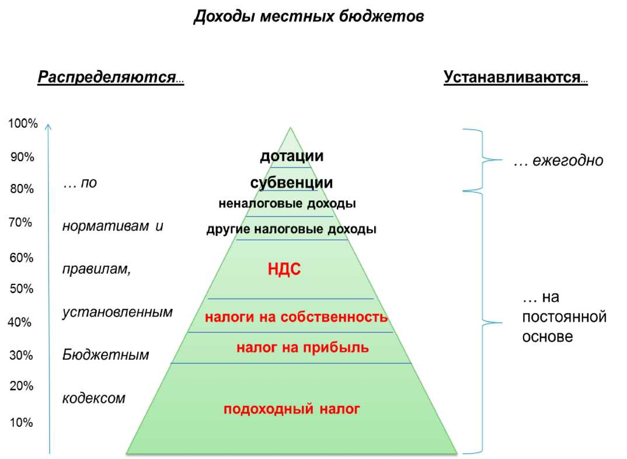
33
Сельские бюджеты на 2020 год
Сельские бюджеты образуются по принципу «один Совет - один бюджет»: в каждой административно-территориальной единице каждый сельский Совет депутатов имеет в своем распоряжении сельский бюджет, средства которого он самостоятельно и независимо использует для выполнения возложенных на него задач и функций.
Расходы сельских бюджетов финансируются за счет налогов, сборов (пошлин), неналоговых поступлений и средств, получаемых местными органами власти в качестве поддержки из районного бюджета (дотации и межбюджетные трансферты).
Основными источниками формирования доходов сельских бюджетов являются:
подоходный налог с физических лиц;
налоги на собственность (земельный налог и налог на недвижимость).

Slide 38
34
Чем выше уровень экономического развития территории, тем больше собственных (налоговых и неналоговых) доходов поступает в сельский бюджет.
Обеспеченность местных бюджетов собственными доходами
За счет средств сельских бюджетов финансируются расходы по:
содержанию органов местного управления и самоуправления,
резервный фонд
сносу ветхих и пустующих домов с хозяйственными и иными постройками, признанных бесхозяйными, в сельской местности,
материально-техническому обеспечению общественных пунктов необходимыми помещениями, средствами связи, мебелью, иными материально-техническими средствами, оплата коммунальных услуг, услуг связи, эксплуатационных расходов указанных пунктов,
содержанию и ремонту объектов благоустройства и уличному освещению (государственная программа «Комфортное жилье и благоприятная среда»).

Slide 39
35

